Slide 1
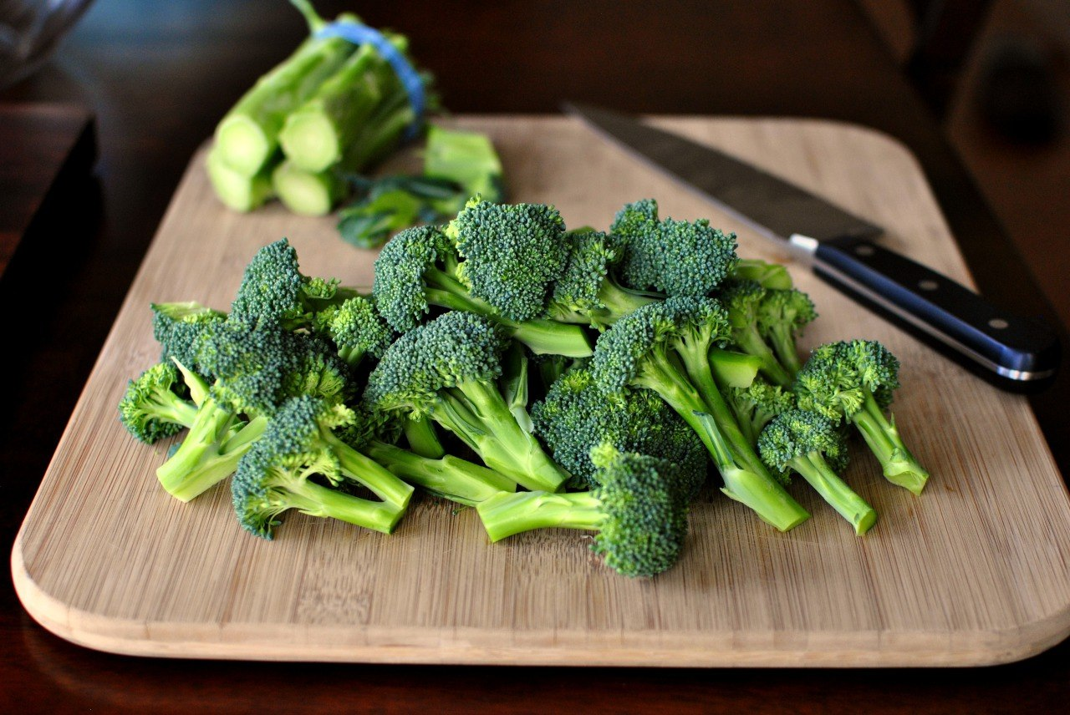
Самый полезный овощ - Брокколи.

Slide 2
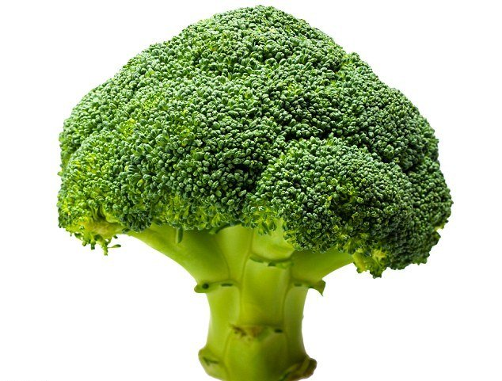
По полезным свойствам и питательной ценности брокколи держит «пальму первенства» среди других видов капусты.

Slide 3
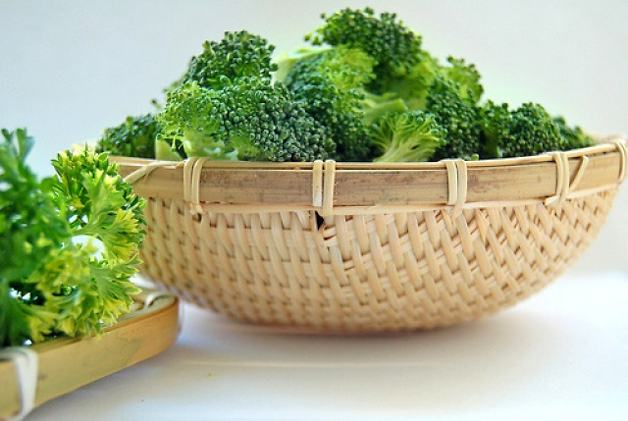
Калорийность капусты брокколи составляет 28 ккал на 100 граммов

Slide 4
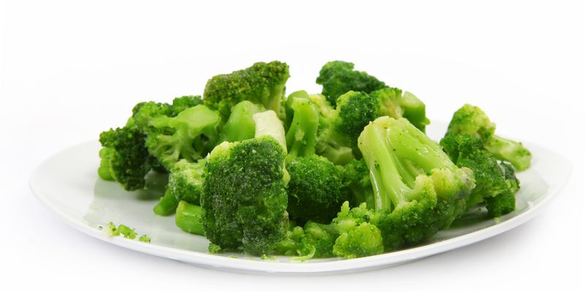
Витаминный состав этого овоща достаточно широк: витамины А, С, Е, К, U, витамины группы В, минералы (хром, медь, селен, железо, натрий, бор, калий, кальций, магний, йод, марганец, фосфор и сера).

Slide 5
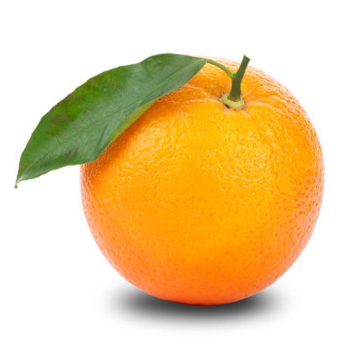
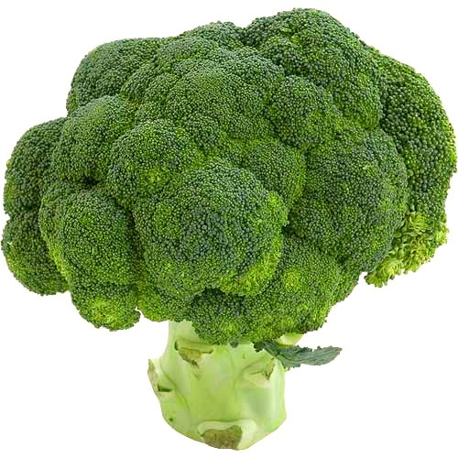
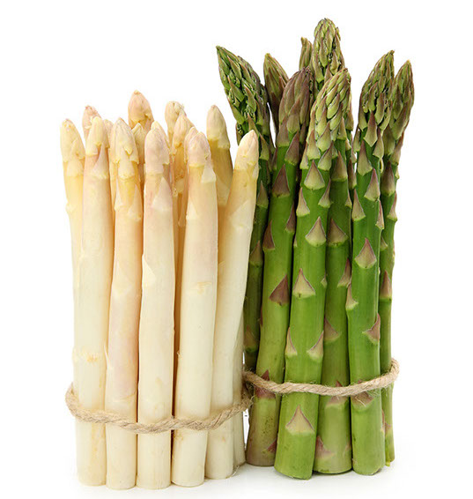
Содержание витамина С в брокколи в 2,5 раза больше, чем в цитрусовых, а по содержанию витамина U данная культура может сравниться только со спаржей.

Slide 6
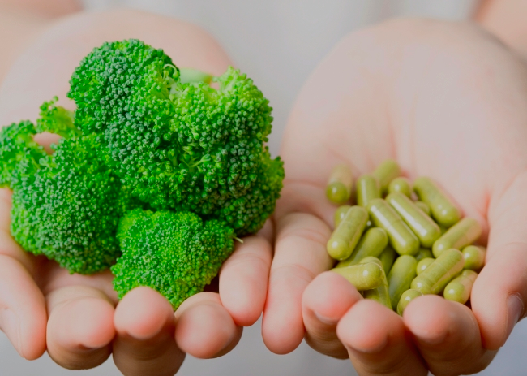
Благодаря указанному минерально-витаминному спектру, брокколи оказывает благоприятное воздействие на все системы организма человека: повышает иммунитет, усиливает сопротивляемость организма к возбудителям некоторых болезней, очищает кишечник от накоплений, шлаков и токсинов.

Slide 7
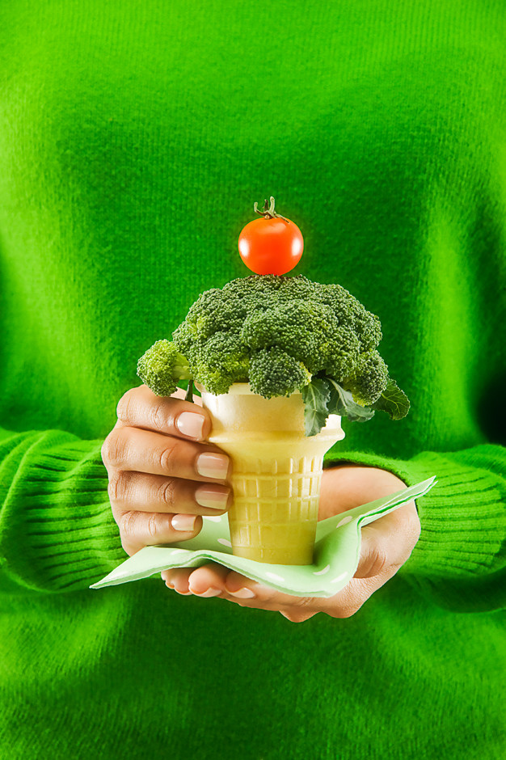
Антиоксиданты, входящие в состав, выводят свободные радикалы, понижают уровень холестерина и омолаживают организм. Кроме того, брокколи считается натуральным препаратом против некоторых видов рака: прямой кишки, печени, легких, почек, простаты и кишечника. Но особенно эффективен этот вид капусты в отношении рака матки и груди, так как обладает свойством вывода из организма лишнего эстрогена (стероидных женских половых гормонов).

Slide 8
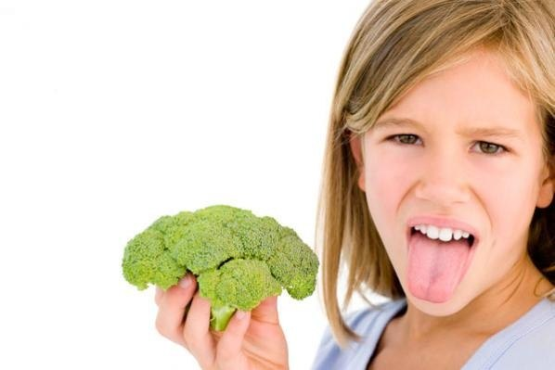
Противопоказания
Но, несмотря на такое богатство подобного овоща полезными веществами и огромную пользу для человеческого организма, в некоторых случаях его употребление может быть противопоказано.
Во-первых, подобный продукт не стоит употреблять людям с различными заболеваниями поджелудочной железы, как острого, так и хронического характера. Также достаточно существенным противопоказанием к употреблению в пищу такой капусты служит повышенная кислотность желудочного сока у пациента.

Slide 9
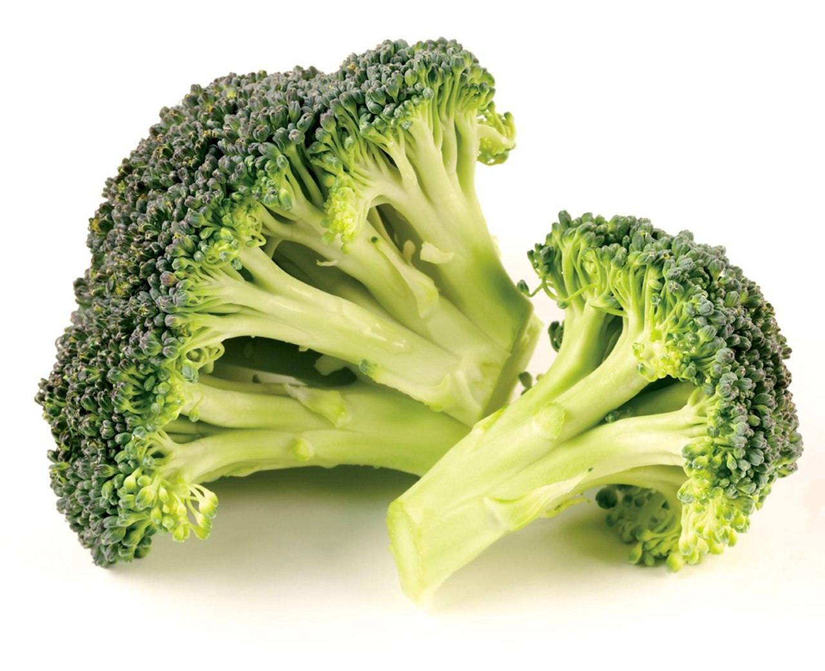
А еще в отваре данного овоща содержаться такие вредные вещества как гуанин и аденин, поэтому его употреблять в пищу не рекомендуется всем, не зависимо от наличия или отсутствия заболеваний. Так же в некоторых случаях невозможность употреблять подобный овощ в пищу может быть обусловлена индивидуальной непереносимостью человека. В любом случае, прежде чем начинать лечение какого-либо заболевания с помощью брокколи стоит проконсультироваться с врачом, на предмет отсутствия у вас противопоказаний. В основном, подобная терапия переносится достаточно хорошо. А эффективность овоща перевешивает все возможные немногочисленные риски, связанные с его употреблением.

Slide 10
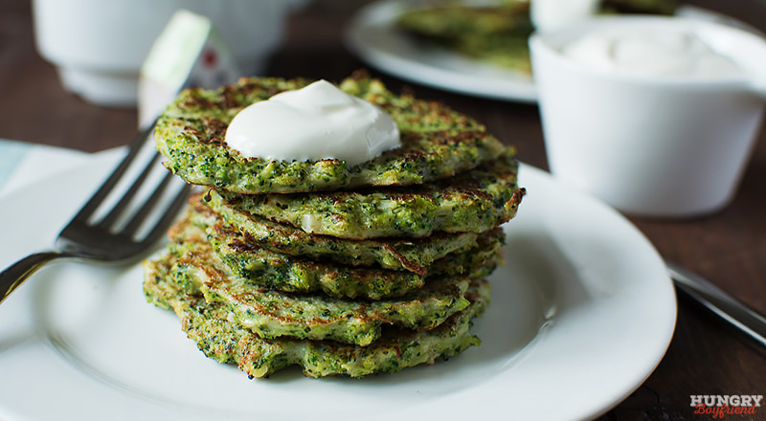
Капуста брокколи в кулинарии
Брокколи отваривают, жарят, подают к столу с молотыми сухарями, сметаной, маслом, майонезом. Из неё готовят супы, рагу. Можно подавать её в сыром виде — в салате или отдельно с соусом. Можно приготовить с разогретым маслом и свеж молотым перцем.

